Slide 1
Tema: Precipitațiile atmosferice.
Repartiția geografică a precipitațiilor atmosferice.
Plan:
Noțiuni-cheie: precipitații atmosferice, umiditatea aerului
Criteriile de clasificare a precipitațiilor atmosferice
Repartiția geografică a precipitațiilor atmosferice
Coeficientul de umezire

Slide 2
Noțiuni - cheie
Precipitații atmosferice – totalitatea particulelor de apă lichidă sau solidă care cad din nori și ajung pe suprafața terestră.
Umiditatea aerului – conținutul vaporilor de apă în aer.

Slide 3
Fenomenele, condițiile și consecințele condensării vaporilor de apă în atmosferă
Fenomenul |  | Condiție | Fenomenul efect
La suprafața terestră | Roua
 | Bruma
 | Chiciura
 | Poleiul
În stratul inferior | Ceața
 | Pâcla
 | Smogul
În stratul liber | Nori

Slide 4
Tipurile și exemple de precipitații atmosferice
Precipitații atmosferice
După starea de agregare
După durată
După geneză

Slide 5
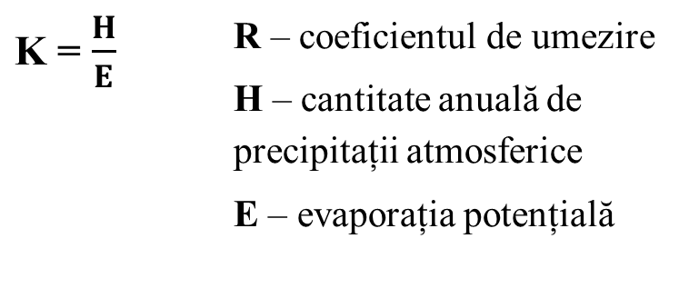
Coeficientul de umezire
Coeficientul de umezire – gradul de umezire al teritoriului.
Tab. 3.5; 3.6; pag 94
K = $\frac{H}{E}$ | R – coeficientul de umezire H – cantitate anuală de precipitații atmosferice E – evaporația potențială

Slide 6
Tema pentru acasă
1.De studiat tema din manual pagina 90.
2.De rezolvat fișa de pe moodle.

